Slide 1

Je compose pour vous avec ma douce et fidèle amie
Elle pose de la poudre sur des chiens et réalise de superbes clichés
par Lande

Slide 2
Je compose pour vous avec ma douce et fidèle amie
Cette photographe canadienne a beaucoup d‘imagination. Elle a eu la bonne idée d’apposer de la poudre colorée sur le pelage de ses chiens et ceux de ses amis afin de réaliser de superbes clichés.

Slide 3
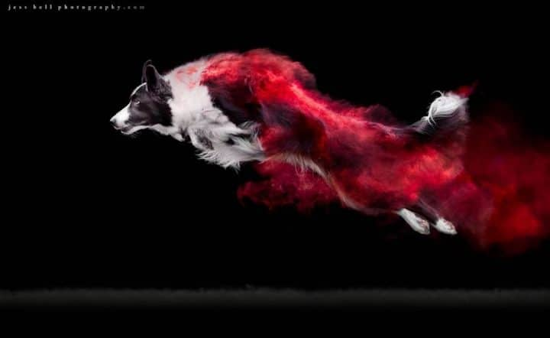
Je compose pour vous avec ma douce et fidèle amie

Slide 4
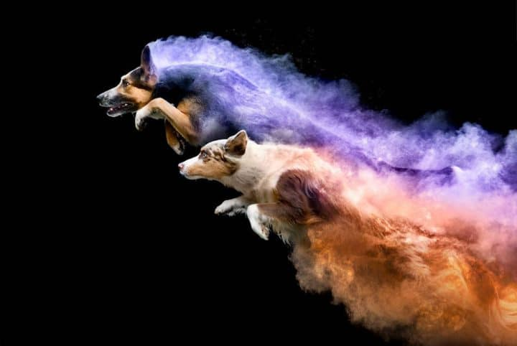
Je compose pour vous avec ma douce et fidèle amie

Slide 5
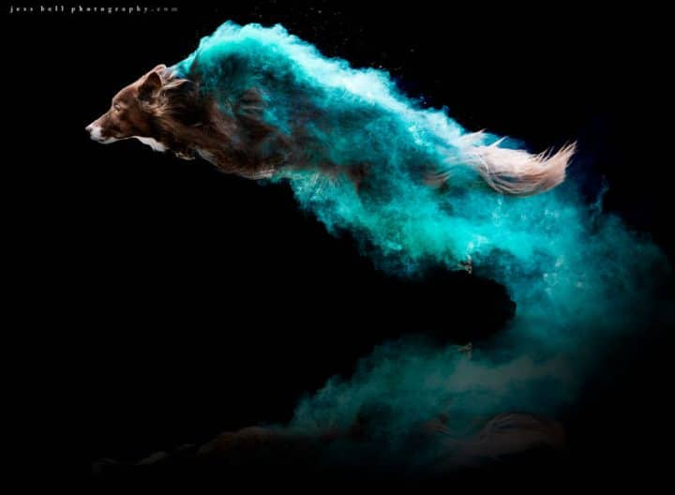
Je compose pour vous avec ma douce et fidèle amie

Slide 6
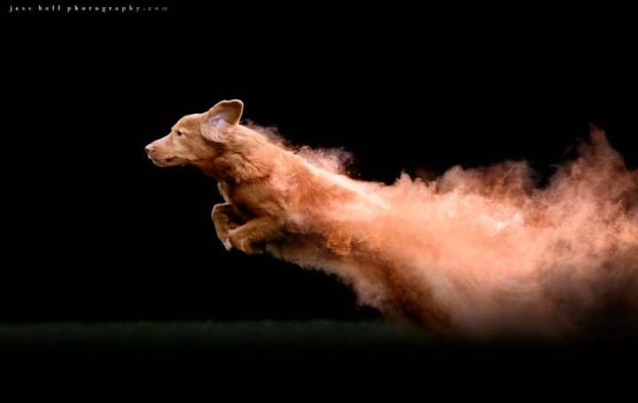
Je compose pour vous avec ma douce et fidèle amie

Slide 7
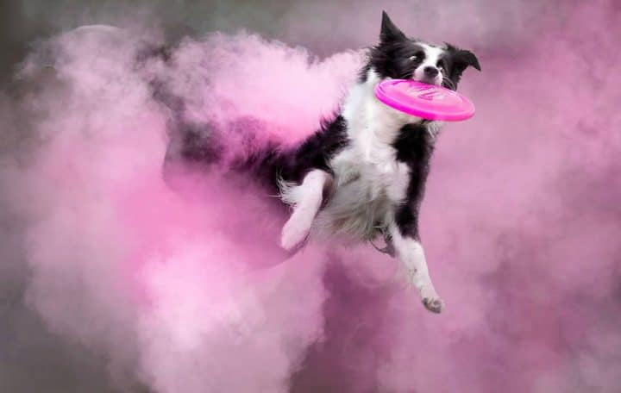
Je compose pour vous avec ma douce et fidèle amie

Slide 8
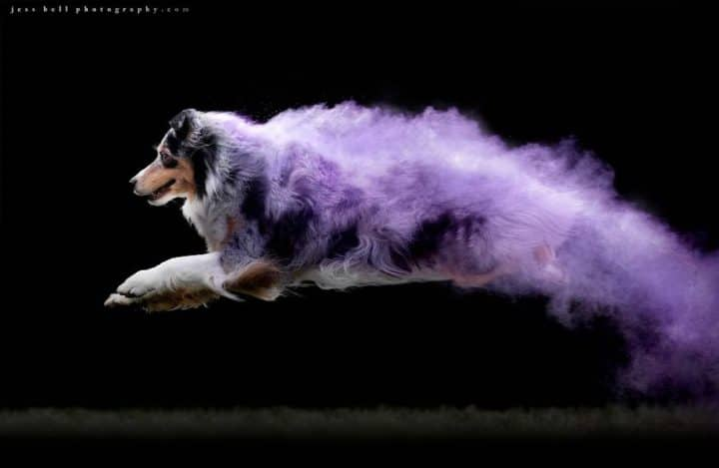
Je compose pour vous avec ma douce et fidèle amie

Slide 9
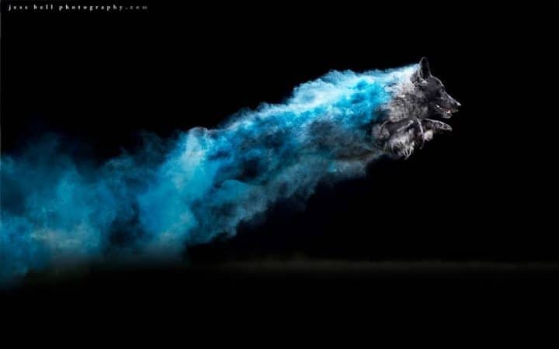
Je compose pour vous avec ma douce et fidèle amie

Slide 10
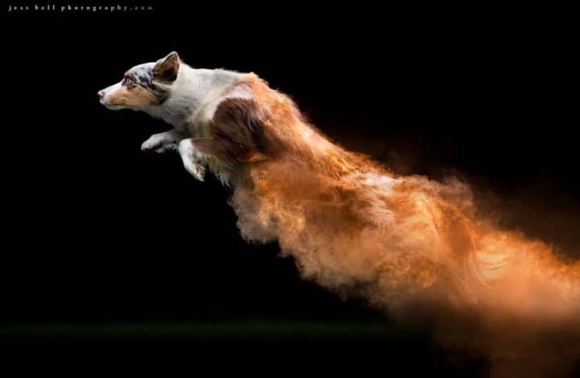
Je compose pour vous avec ma douce et fidèle amie

Slide 11
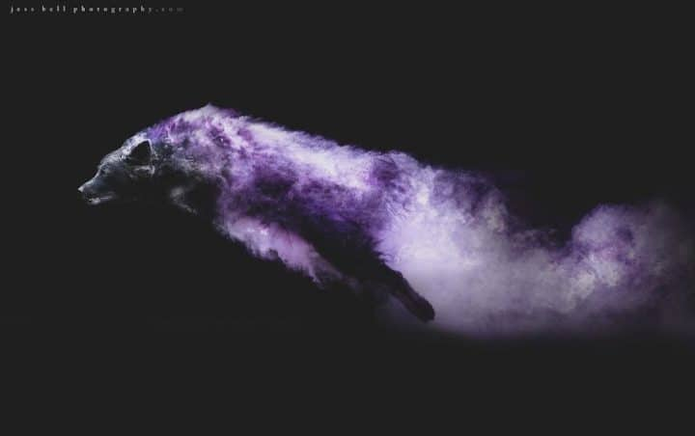
Je compose pour vous avec ma douce et fidèle amie

Slide 12
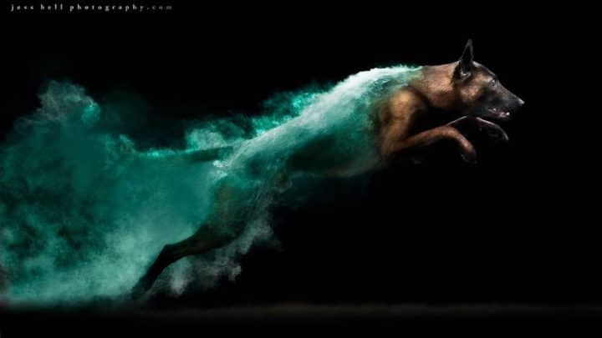
Je compose pour vous avec ma douce et fidèle amie

Slide 13
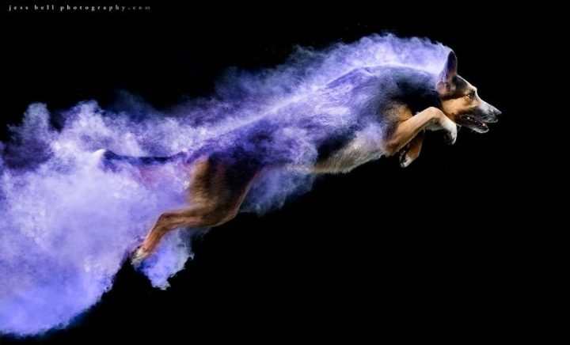
Je compose pour vous avec ma douce et fidèle amie

Slide 14
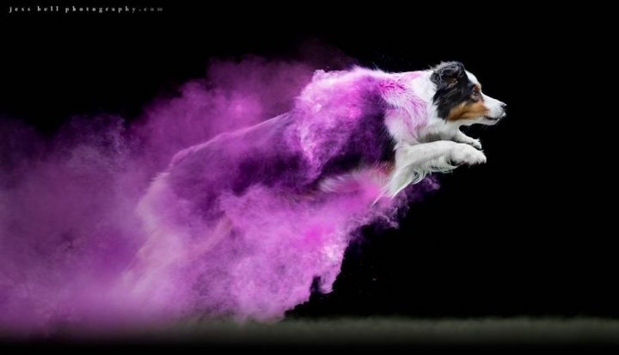
Je compose pour vous avec ma douce et fidèle amie

Slide 15

Je compose pour vous avec ma douce et fidèle amie
C’était
Elle pose de la poudre sur des chiens et réalise de superbes clichés
par Lande

